Slide 1
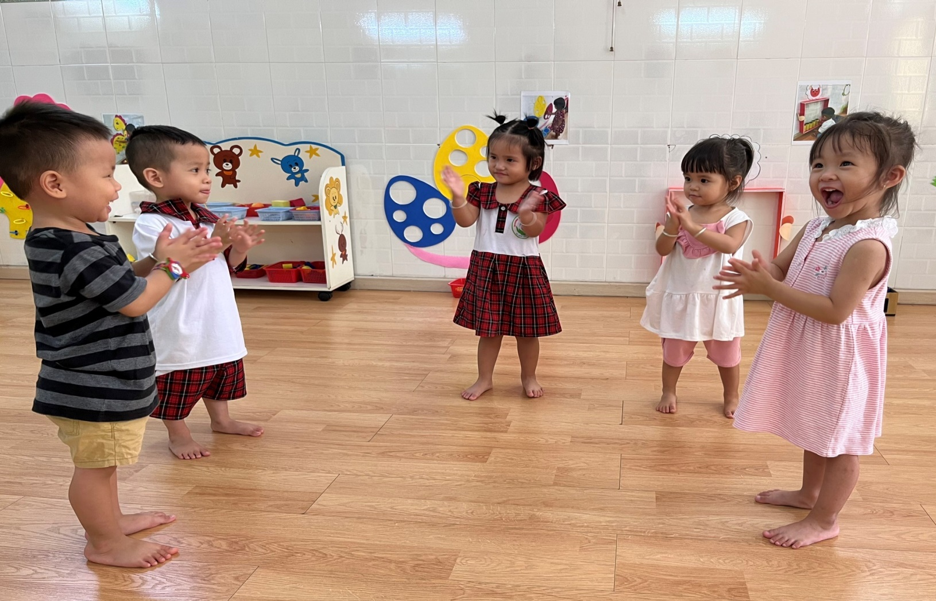
Hướng dẫn: Một giọt, hai giọt, tí tách, tí tách.
(Vỗ tay trên mỗi từ, lúc đầu chậm, lúc nhanh dần)

Slide 2
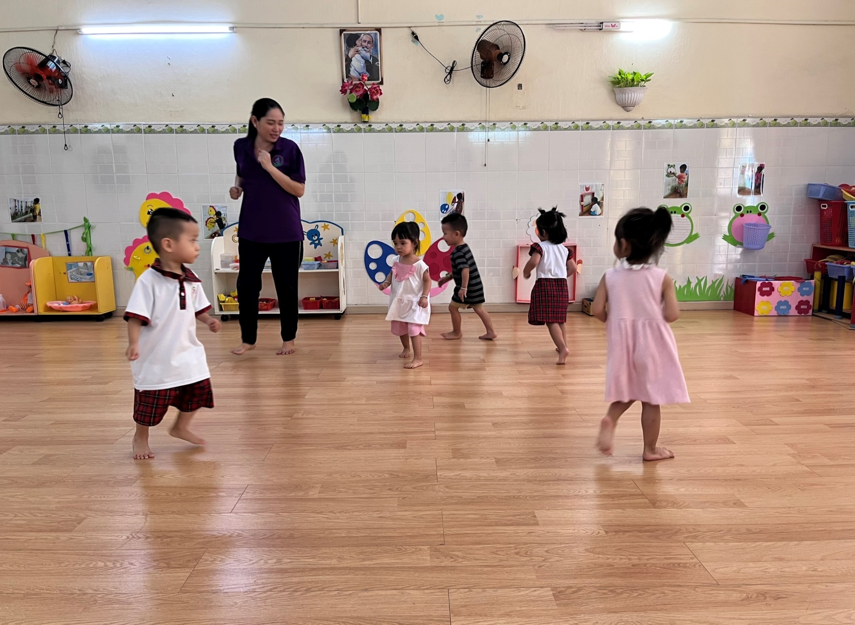
Chạy trú mưa thôi! Tất cả chạy! Chạy!Chạy!
(Chạy)

Slide 3
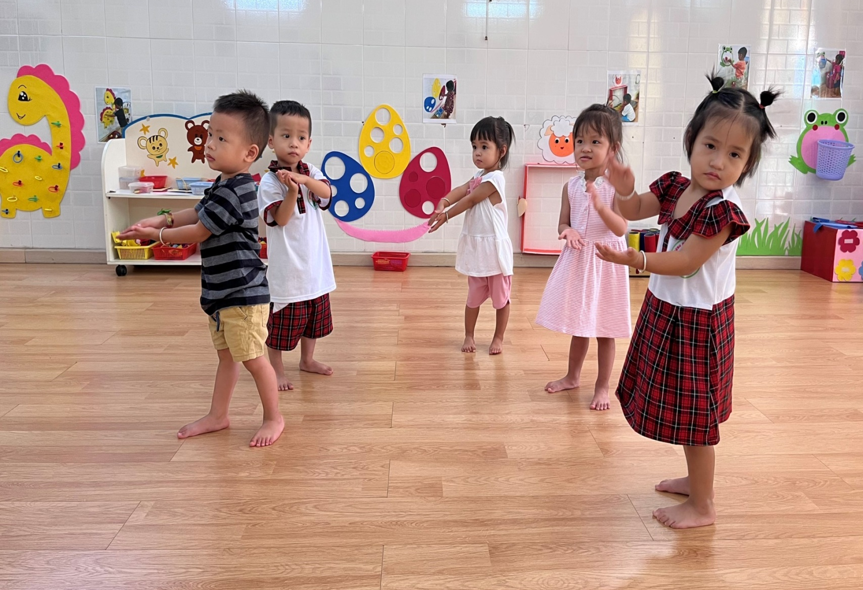
Mưa bắt đầu đuổi theo! Mưa! Mưa! Mưa!
(Vỗ tay trên mỗi từ)

Slide 4
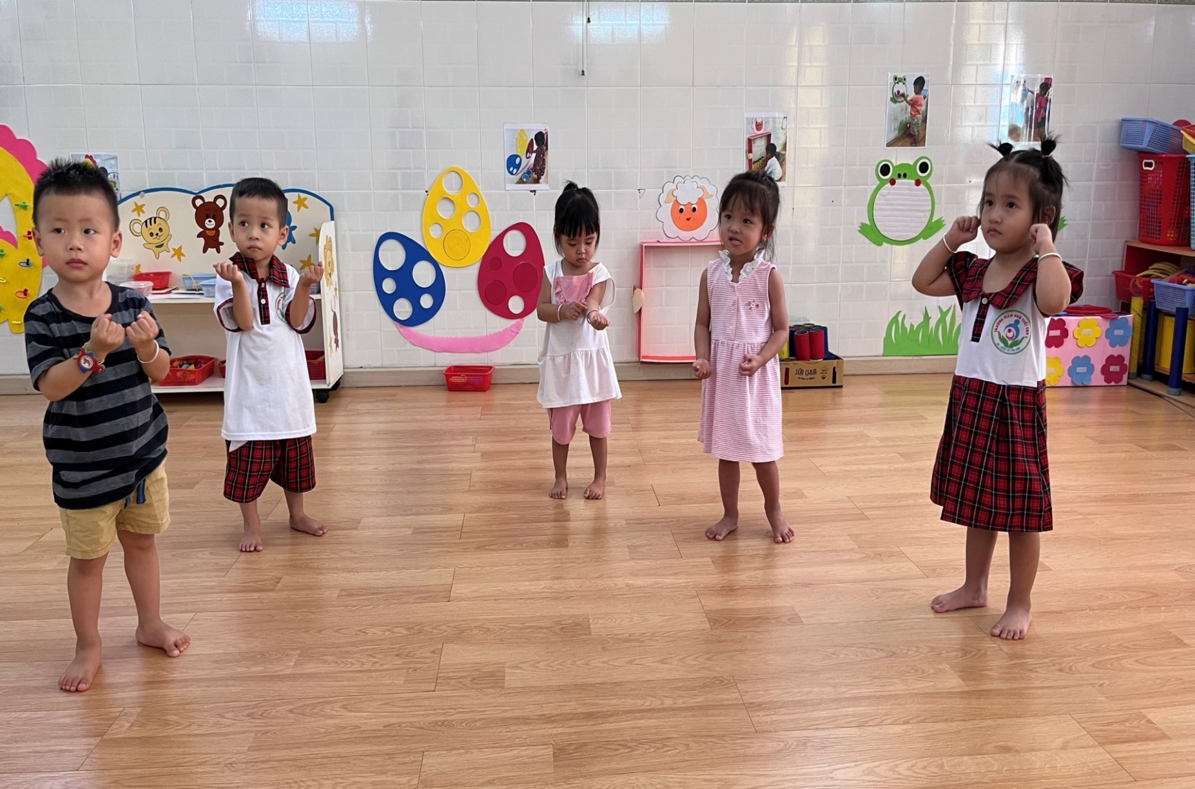
Nhỏ giọt, nhỏ giọt, nhỏ giọt, nhỏ giọt.
(Gập tự do các ngón tay)

Slide 5
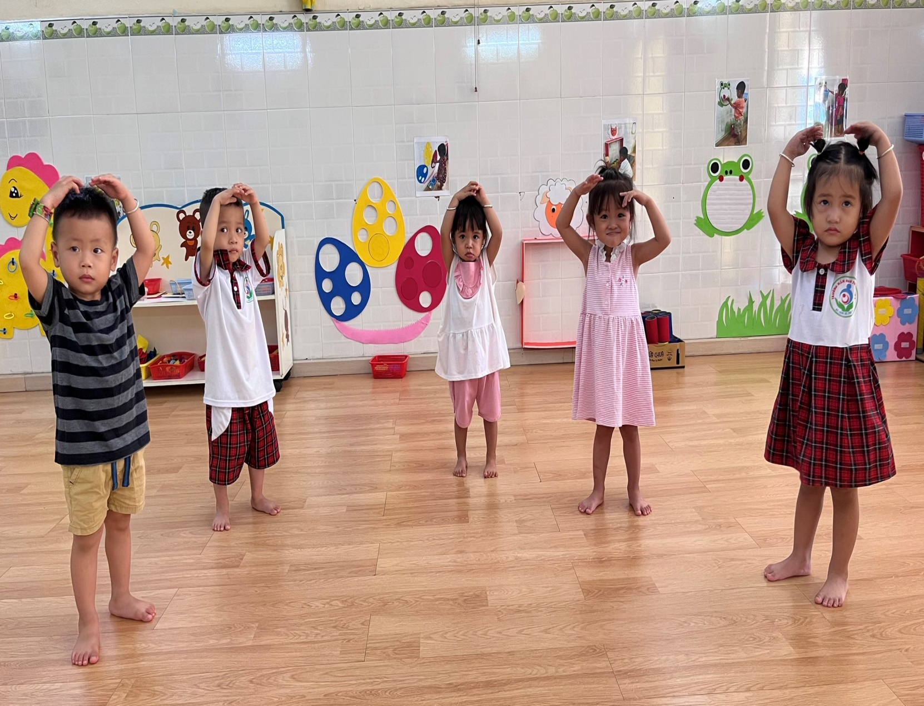
Dù đâu? Dù đâu? Che ngay kẻo ướt!
(Khum hai bàn tay che đầu)

